Slide 1
DOKU KÜLTÜRÜ VE BİYOTEKNOLOJİ İLE İLGİLİ PROBLEMLER

Slide 2
Problemler
Günümüzde bazı tarımsal karakterleri iyileştirilmiş olan transgenik mısır, soya, pamuk ve patates çeşitleri yaygın olarak üretilmeye başlanmıştır. Diğer birçok türde ise, transgenik çeşitler yoğun tarla denemelerine alınmıştır. Bununla beraber, bitki biyoteknolojisinde henüz çözülmemiş birçok problem vardır. Bu problemleri üç başlık altında özetlemek mümkündür.
① Bitkilerin in vitro rejenerasyonu ile ilgili problemler, ② Kültür sırasında karşılaşılan problemler, ③ Bitki genetik mühendisliği yoluyla elde edilen ürünlerin kullanımıyla ilgili problemler.

Slide 3
Problemler – In Vitro Rejenerasyonla İlgili Problemler
Bitkilerin in vitro rejenerasyonu sırasında karşılaşılan güçlükler, başarıyı sınırlandıran en önemli faktördür. Rejenerasyon, birçok bitkide başarılı olsa da tahıllar, dane baklagiller ve odunsu bitkilerin çoğunda istenen başarı elde edilememiştir. Bitkilerin in vitro rejenerasyonunda etkili faktörler; bitkisel ve fiziksel olarak iki ana grup altında toplanabilir.
In Vitro Rejenerasyona Etki Eden Bitkisel Faktörler
In vitro rejenerasyonu etkileyen bitkisel faktörlerin başında; kullanılan bitkinin genotipi gelmektedir. Genelde çift çenekli bitkiler tek çenekli bitkilere göre daha iyi rejenere olmaktadırlar. Solanaceae, Begoniaceae, Crassulaceae, Gesneriaceae ve Cruciferae familyasına giren çift çenekli bitkilerin rejenerasyonları kolaydır. Ancak, rejenerasyon kapasitesi bitkilere göre önemli farklılık göstermektedir. Öyle ki, aynı türe ait bitkiler arasında bile rejenerasyon kapasitesi bakımından büyük farklar vardır.

Slide 4
Problemler – In Vitro Rejenerasyonla İlgili Problemler
Kimi araştırıcılar, aynı tür içerisindeki bitkilerin farklı rejenerasyon göstermelerinin nedenini; bitkilerin farklı genotipe sahip olmaları ile açıklamaktadırlar. Bu araştırıcılara göre, rejenerasyon kapasitesi genlerin kontrolü altındadır. Bir kısım araştırıcılar ise, aynı türe ait bitkiler arasında rejenerasyon kapasitesi bakımından görülen farklılığın nedenini; bitkilerin farklı yetiştirme koşulları ve besin maddelerine ihtiyaç duymaları ile açıklamaktadırlar. Nedeni ne olursa olsun, aynı türe ait bitkilerin rejenerasyon kapasitesi bakımından farklılık göstermesi in vitro kültür tekniklerinin yaygın olarak kullanılmasını zorlaştırmaktadır.
Rejenerasyon kapasitesini etkileyen diğer bir faktör; kullanılan eksplantın yaşıdır. Genç dokularda hücre bölünmesi daha hızlı olduğundan, rejenerasyon kapasitesi daha yüksektir.
Eksplantın alındığı bitkilerin yetişme koşulları ve sağlık durumu da rejenerasyonu önemli ölçüde etkilemektedir. Bu açıdan eksplant kaynağı olarak kullanılan bitkilerin sıcaklık, ışık ve nemi kontrol altında tutulan iklim odalarında yetiştirilmesi, hastalık ve zararlılardan temiz olması gerekmektedir. Stres altındaki bitkilerden alınan eksplantlardan iyi bir rejenerasyon elde edilememektedir.

Slide 5
Çeşit | Eksplant yaşı (gün) | Ortam ve Katılaştırıcı
 |  | MS+Agar | MS+Phytagel | B-5+Agar | B-5+Phytagel
Madaras | 7 | 7.41 a | 4.70 b | 2.56 cd | 2.50 cd
 | 12 | 4.84 b | 5.14 b | 3.76 bc | 3.62 bc
 | 17 | 2.00 cd | 1.93 cd | 1.23 d | 1.28 d
1886 Sel. | 7 | 6.70 a | 5.56 ab | 4.14 cd | 3.95 cd
 | 12 | 4.45 bcd | 4.73 bc | 4.39 bcd | 3.17 d
 | 17 | 1.22 e | 1.34 e | 1.00 e | 0.89 e
Clarck | 7 | 4.81 a | 3.02 b | 2.59 bc | 2.34 bc
 | 12 | 4.89 a | 4.92 a | 5.31 a | 3.12 b
 | 17 | 3.21 b | 1.64 cd | 1.31 cd | 0.78 d
Agar ile katılaştırılan MS ortamında kültüre alınan Madaras çeşidine ait
(a) 7 günlük,
(b) 17 günlük
eksplantlarda kültür baş-langıcından 6 hafta sonra gelişen adventif sürgünler

Slide 6
Problemler – In Vitro Rejenerasyonla İlgili Problemler
Eksplantın alındığı yer de rejenerasyon kapasitesini etkileyen bir faktördür. Nitekim, bitkinin genç ve fizyolojik olarak iyi durumda bulunan kısımlarından alınan eksplantlarda rejenerasyon kapasitesi daha yüksektir. Genç, yumuşak dokular in vitro kültür için daha uygundur.
Rejenerasyon kapasitesi eksplant büyüklüğüne göre oldukça değişmektedir. Eksplantlar bünyelerinde besin maddesi ve hormonları içerirler. Bu bakımdan alınacak eksplantın çok küçük olmaması rejenerasyon kapasitesinin daha yüksek olacağı anlamına gelir.

Slide 7
Problemler – In Vitro Rejenerasyonla İlgili Problemler
In Vitro Rejenerasyona Etki Eden Fiziksel Faktörler
Hiç kuşkusuz rejenerasyon kapasitesini etkileyen fiziksel faktörlerin başında besin ortamı ve içeriği gelir. Farklı cins ve türlere ait bitkilerin hücre, doku ve organlarının gelişmesini sağlayacak tek bir besin ortamı yoktur. Kullanılan bitkiye ait en uygun besin ortamı ancak araştırmalarla belirlenebilir.
In vitro kültürde kullanılan temel besin ortamı; su, makro ve mikro besin elementleri, şeker ve bitki büyüme düzenleyicilerini (oksin ve sitokinin) içerir. Bunlardan birinin eksikliği durumunda eksplant gelişemez ve bir süre sonra ölür.
Bununla birlikte, temel besin ortamında yer alan makro ve mikro besin elementleri, şeker ve bitki büyüme düzenleyicilerinin oranı bitki türlerine göre farklılık gösterebilir. Bazı bitki türlerinde ise, bunlara ek olarak besin ortamına bazı maddelerin eklenmesi gerekebilir.

Slide 8
Problemler – In Vitro Rejenerasyonla İlgili Problemler
Besin ortamının pH değeri de rejenerasyon üzerinde etkili bir unsurdur. In vitro kültürde bitkilere göre değişmekle birlikte, 5-6.5 arasında bir pH değeri istenmektedir. pH’nın bu değerlerin altında ya da üstünde olması eksplant gelişimini durdurmaktadır.
Eksplantların kültürden önce steril edilmesi rejenerasyon kabiliyetini etkileyen önemli faktörlerden biridir. Bitki türlerine göre eksplantların sterilizasyonunda kullanılan dezenfektan dozu ve sterilizasyon süresi farklılık göstermektedir. Bununla birlikte, sterilizasyonda kullanılan dezenfektan ile eksplantın teması, rejenerasyon kapasitesini az ya da çok düşürmektedir. Bu nedenle, kullanılacak eksplantın steril olarak yetiştirilen fidelerden alınması rejenerasyon kapasitesini artıracaktır.

Slide 9
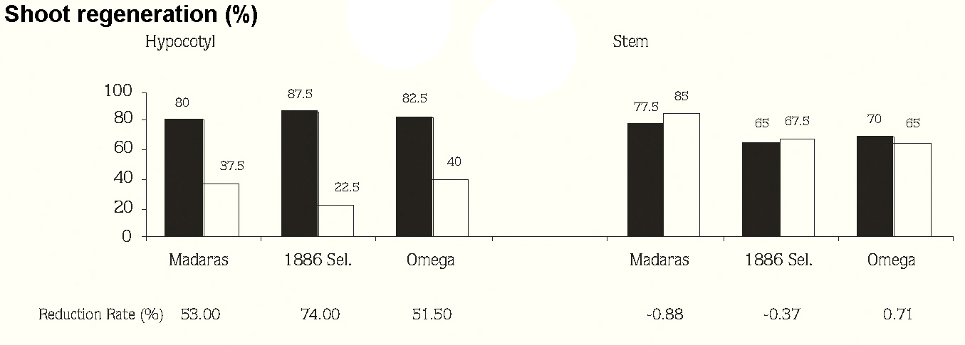
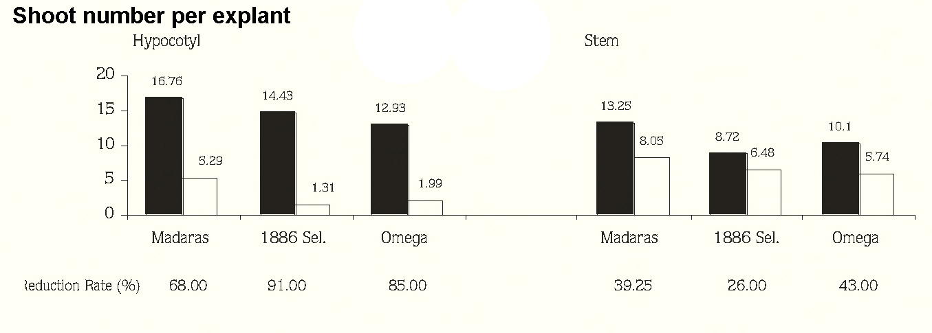
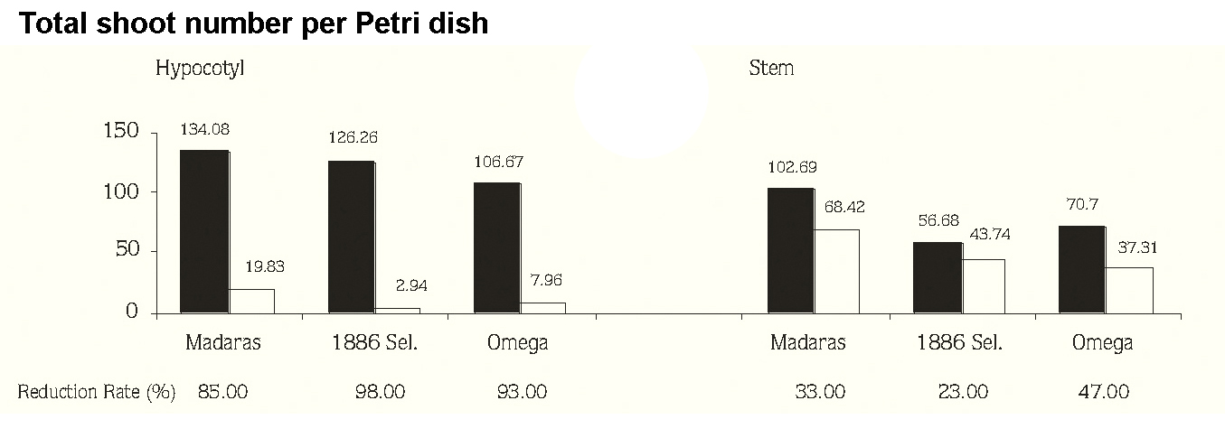

Slide 10
Problemler – In Vitro Rejenerasyonla İlgili Problemler
Rejenerasyon kapasitesini etkileyen diğer bir faktör de; eksplantın kültürden sonra gelişmeye bırakıldığı ortamın ışık ve sıcaklık değerleridir. Aydınlanma güneş ışığına en yakın ışığı veren floresan lambalarla sağlanır. Bitki türlerinin ihtiyaç duyduğu ışık miktarı ve süresi farklı olabilmektedir. Işık miktarı 1000-10.000 lüx arasında değişirken, ışıklanma süresi 16 saat olarak uygulanır. Sıcaklık, bitkinin ihtiyaç duyduğu miktardan en fazla ±1°C fark edebilir. Sıcaklığın devamlı olarak yükselip düşmesi eksplantları strese soktuğundan, rejenerasyon kapasitesi düşmektedir.

